Slide 1
NHIỄM SARS-CoV-2 TRÊN BỆNH NHÂN UNG THƯ

Slide 2
BỆNH NHÂN UNG THƯ NHIỄM SARS-COV-2 :
DỮ LIỆU TỔNG HỢP TOÀN QUỐC CỦA TRUNG QUỐC
Nghiên cứu được thực hiện bởi Trung tâm nghiên cứu lâm sàng và Ủy ban y tế quốc gia Trung Quốc với số liệu tổng hợp từ 1590 bệnh nhân tại 575 bệnh viện ở 31 tỉnh thành của Trung Quốc và được công bố trên tạp chí Lancet Oncology tháng 3-2020.

Slide 3
KẾT QUẢ CHÍNH
Có 18 bệnh nhân có tiền sử điều trị ung thư hoặc đang điều trị ung thư được xác định nhiễm virus SARS-CoV-2 trên tổng số 1570 bệnh nhân trong nghiên cứu, tương đương khoảng 1%.

Slide 4
KẾT QUẢ CHÍNH
Ung thư phổi là loại thường gặp nhất 5/18 (28%) tiếp đến là ung thư đại trực tràng 4/18 (22%). Trong số 18 bệnh nhân, có 2 trường hợp không rõ tình trạng điều trị. Có 4/16 bệnh nhân được hóa trị hoặc phẫu thuật trong tháng trước đó. Có 12/16 bệnh nhân được điều trị ung thư (phẫu thuật) những năm trước đây hiện tình trạng ổn định và đang theo dõi định kỳ.

Slide 5
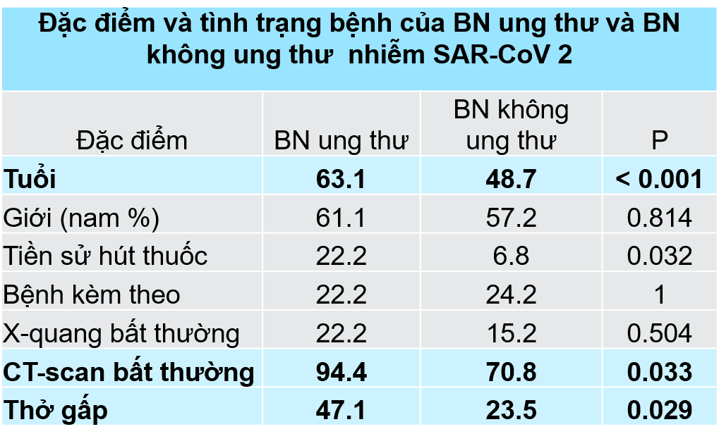
KẾT QUẢ CHÍNH

Slide 6
KẾT QUẢ CHÍNH
Bệnh nhân ung thư có nguy cơ xảy ra biến cố nghiêm trọng cao hơn bệnh nhân không ung thư (50% vs 16%) với p = 0,0008 Ba trong bốn bệnh nhân có hóa trị hoặc phẫu thuật trong tháng trước có biến cố nghiêm trọng khi nhiễm SARS-CoV-2.

Slide 7
KẾT QUẢ CHÍNH
Bệnh nhân ung thư nhiễm SARS-CoV-2 có diễn biến nặng nhanh hơn những người không bị ung thư. Thời gian trung bình có các biến cố nghiêm trọng ở bệnh nhân ung thư là 13 ngày so với 43 ngày ở bệnh nhân không ung thư với OR là 3,56.

Slide 8
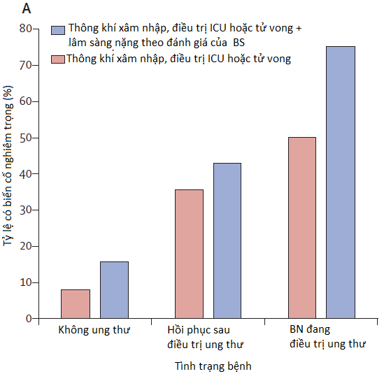
KẾT QUẢ CHÍNH
Biến cố nặng ở nhóm không ung thư, hồi phục sau ung thư và đang điều trị ung thư

Slide 9
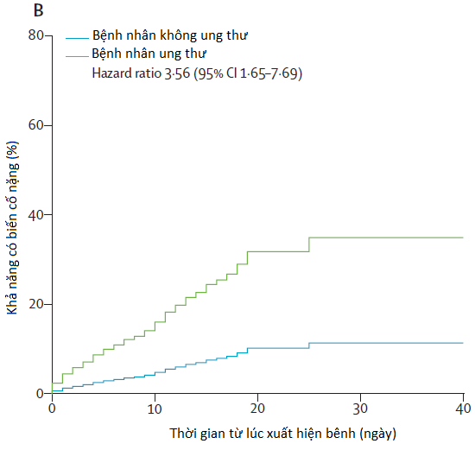
KẾT QUẢ CHÍNH
Nguy cơ tiến triển nặng ở bệnh nhân ung thư và không ung thư

Slide 10
KẾT LUẬN
- Bệnh nhân bị ung thư có nguy cơ nhiễm SARS-CoV-2 cao hơn bệnh nhân không ung thư *. Tuổi là yếu tố nguy độc lập làm tăng nguy cơ nhiễm bệnh.
- Bệnh nhân ung thư, đặc biệt những người đang/vừa mới điều trị bằng hóa trị hoặc phẫu thuật có nguy cơ có biến cố lâm sàng nặng (cần điều trị ICU hoặc tử vong) cao hơn so với bệnh nhân không ung thư.

Slide 11
Tài liệu tham khảo:
1. Wenhua Liang, et al. Cancer patients in SARS-CoV-2 infection: a nationwide analysis in China,The Lancet Oncology 2020, 21,3: 335-33
2. Hanping Wang, Li Zhang, Risk of COVID-19 for patients with cancer, The Lancet Oncology, 2020 (pre-print)

Slide 12
KHUYẾN CÁO PHÒNG CHỐNG DỊCH COVID -19 CHO BỆNH NHÂN
Bệnh nhân ung thư hoặc bệnh nhân mắc các bệnh mạn tính khác có thể có nguy cơ nhiễm SARS-CoV-2 cao hơn quần thể chung, tuy nhiên theo Bộ Y tế Việt Nam, Hiệp hội ung thư Hoa Kỳ (ASCO), hiện CHƯA có khuyến cáo đặc biệt cho nhóm bệnh nhân này ngoài các phương pháp dự phòng chung như:
Tránh tiếp xúc với nguồn lây, tránh đến nơi đông người.
Thường xuyên rửa tay bằng xà phòng và nước (trong 20 giây) hoặc bằng dung dịch vệ sinh tay khô có ít nhất 60% cồn.

Slide 13
KHUYẾN CÁO PHÒNG CHỐNG DỊCH COVID -19 CHO BỆNH NHÂN
Tránh chạm tay vào mắt, mũi và miệng.
Sử dụng khăn giấy nếu ho hoặc hắt hơi. Sau đó bỏ khăn giấy đi. Hoặc, ho hoặc hắt hơi vào khuỷu tay chứ không phải bàn tay của mình.
Tránh tiếp xúc gần với người bị bệnh.
Làm sạch các vật và bề mặt thường xuyên chạm vào như: tay nắm cửa, quầy hàng, nhà vệ sinh, bàn phím, máy tính bảng, điện thoại, v.v.
Nên đeo khẩu trang khi đến chỗ đông người như bệnh viện, siêu thị...

Slide 14
KHUYẾN CÁO PHÒNG CHỐNG DỊCH COVID -19 CHO BỆNH NHÂN UNG THƯ
1. Tăng cường các biện pháp bảo hộ cho các bệnh nhân ung thư và sau điều trị ung thư.
3. Tăng cường sàng lọc và điều trị tích cực cho các bệnh nhân ung thư nhiễm SARS-CoV2, đặc biệt những người lớn tuổi và có bệnh lý kèm theo.

Slide 15
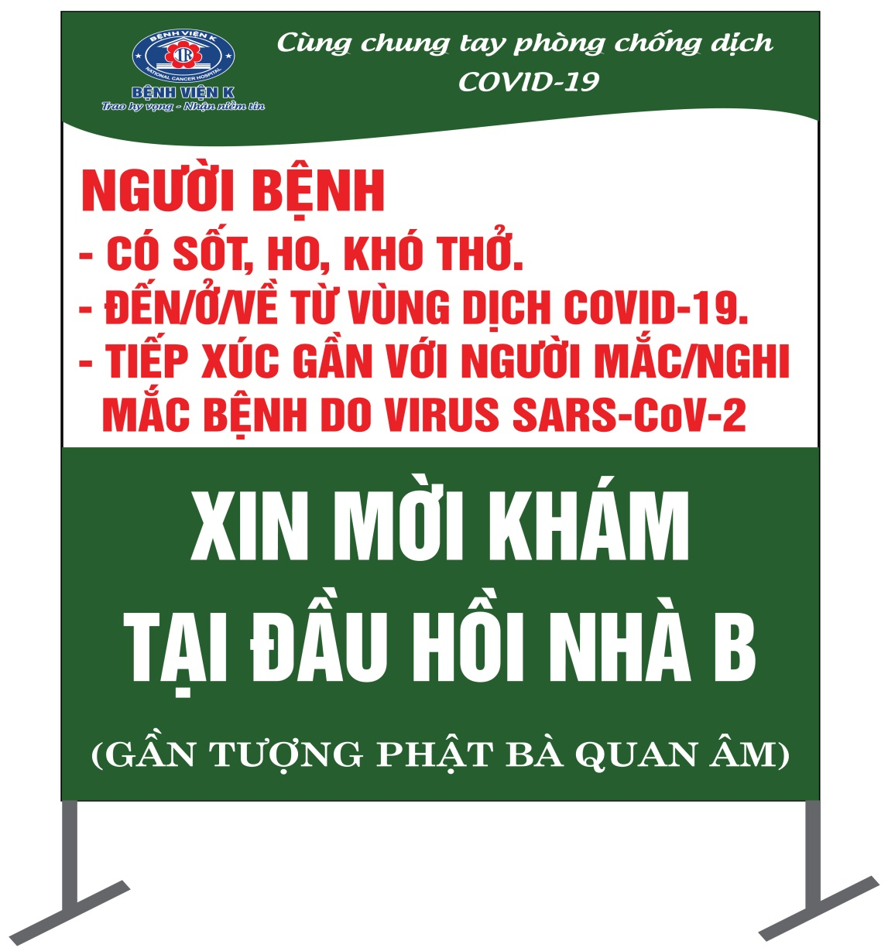
MỘT SỐ HOẠT ĐỘNG PHÒNG CHỐNG COVID -19 TẠI BỆNH VIỆN K ĐỂ BẢO VỆ BỆNH NHÂN UNG THƯ VÀ NGƯỜI ĐẾN KHÁM BỆNH
KHÁM RIÊNG TẠI KHU CÁCH LY NGAY SAU KHI SÀNG LỌC

Slide 16
MỘT SỐ HOẠT ĐỘNG PHÒNG CHỐNG COVID -19 TẠI BỆNH VIỆN K ĐỂ BẢO VỆ BỆNH NHÂN UNG THƯ VÀ NGƯỜI ĐẾN KHÁM BỆNH
ĐO THÂN NHIỆT TẤT CẢ NVYT VÀ NGƯỜI ĐẾN KHÁM, CHỮA BỆNH, LÀM VIỆC TẠI CÁC CHỐT SÀNG LỌC

Slide 17
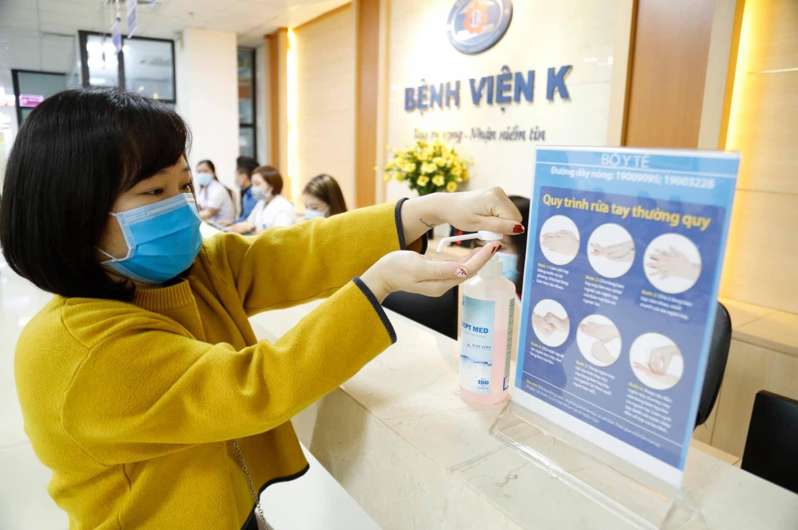
MỘT SỐ HOẠT ĐỘNG PHÒNG CHỐNG COVID -19 TẠI BỆNH VIỆN K ĐỂ BẢO VỆ BỆNH NHÂN UNG THƯ VÀ NGƯỜI ĐẾN KHÁM BỆNH
KHUYẾN CÁO TĂNG CƯỜNG VỆ SINH TAY

